Slide 1
Idėjos adventui ir Kalėdoms
2021-11-25
Vilkaviškio vyskupijos tikybos mokytojų idėjos kolegoms iš Panevėžio vyskupijos

Slide 2
Idėjos darbui su mokiniais pamokose
Advento vainiko pynimas;
Advento kalendoriaus gaminimas;
Dovanų dėžutės stokojantiems pildymas viso advento metu;
Prakartėlės gaminimas;
Kalėdinio vaidinimo statymas;
Biblinio pyrago šifravimas ir kepimas;
Naujų maldos formų ieškojimas;
Kalėdinio pasakojimo skaitymas vaidmenimis
ir t.t.

Slide 3
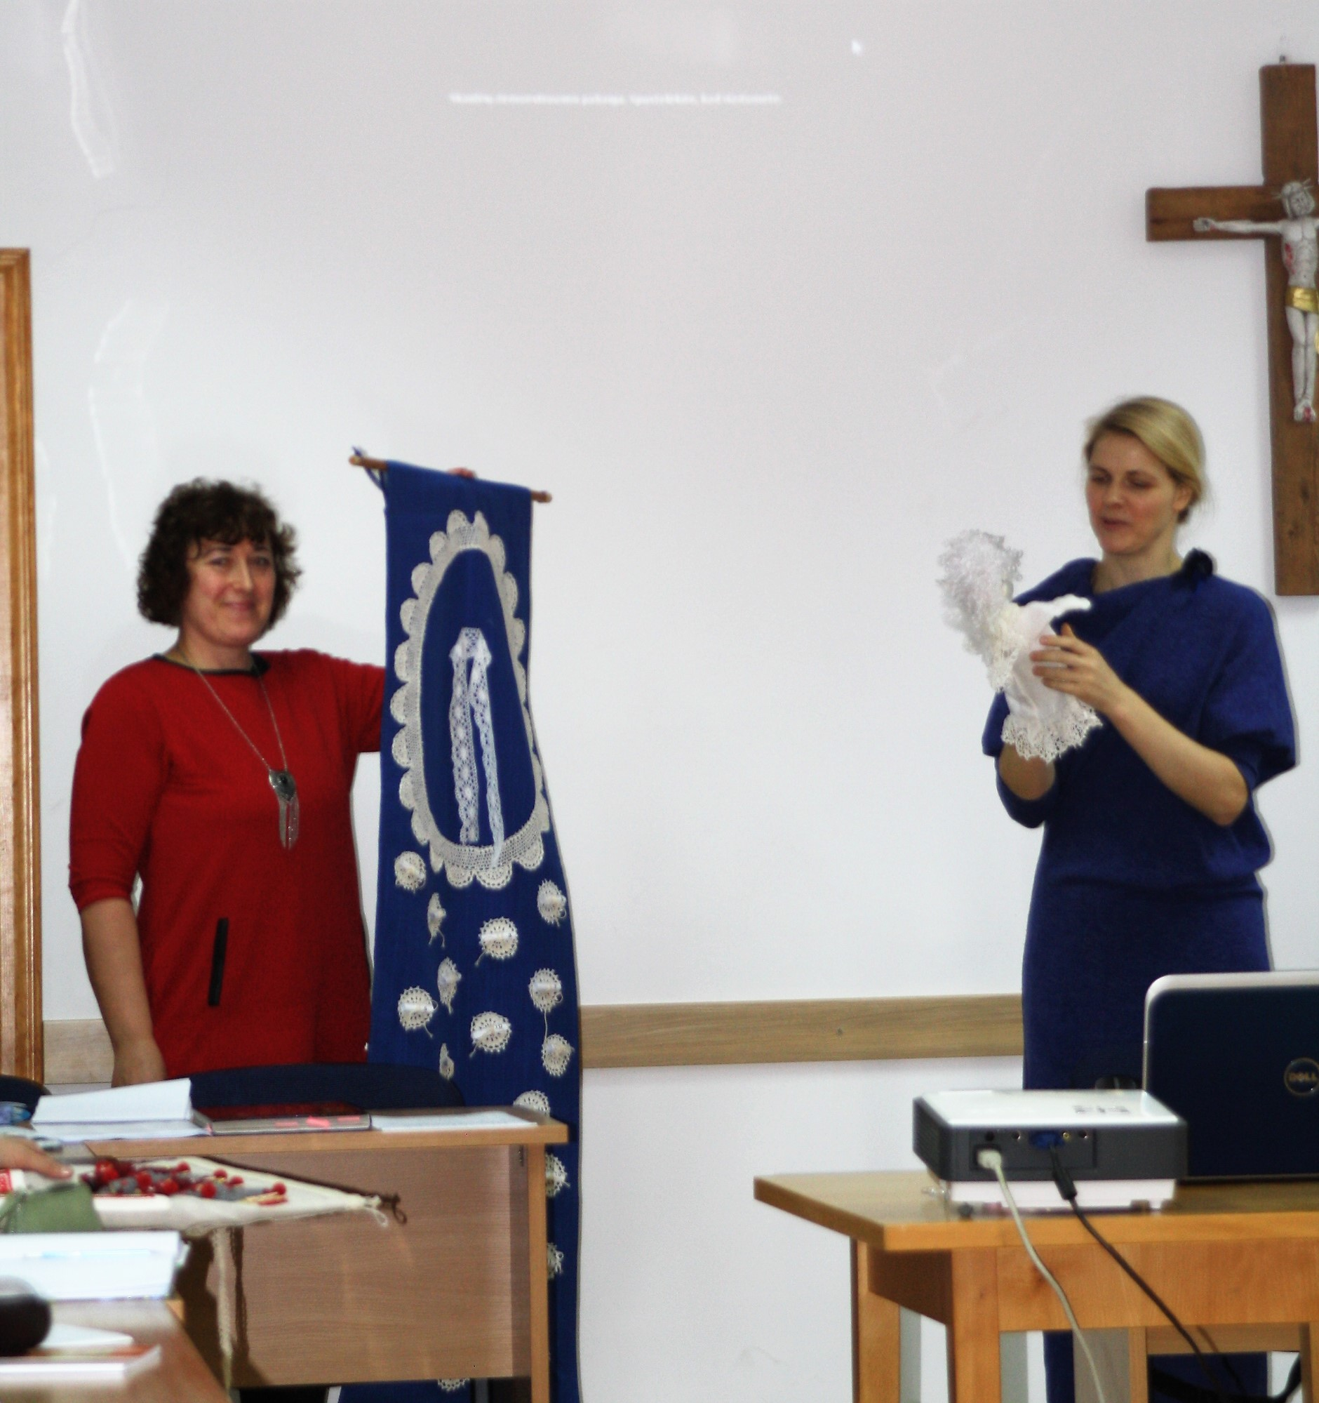
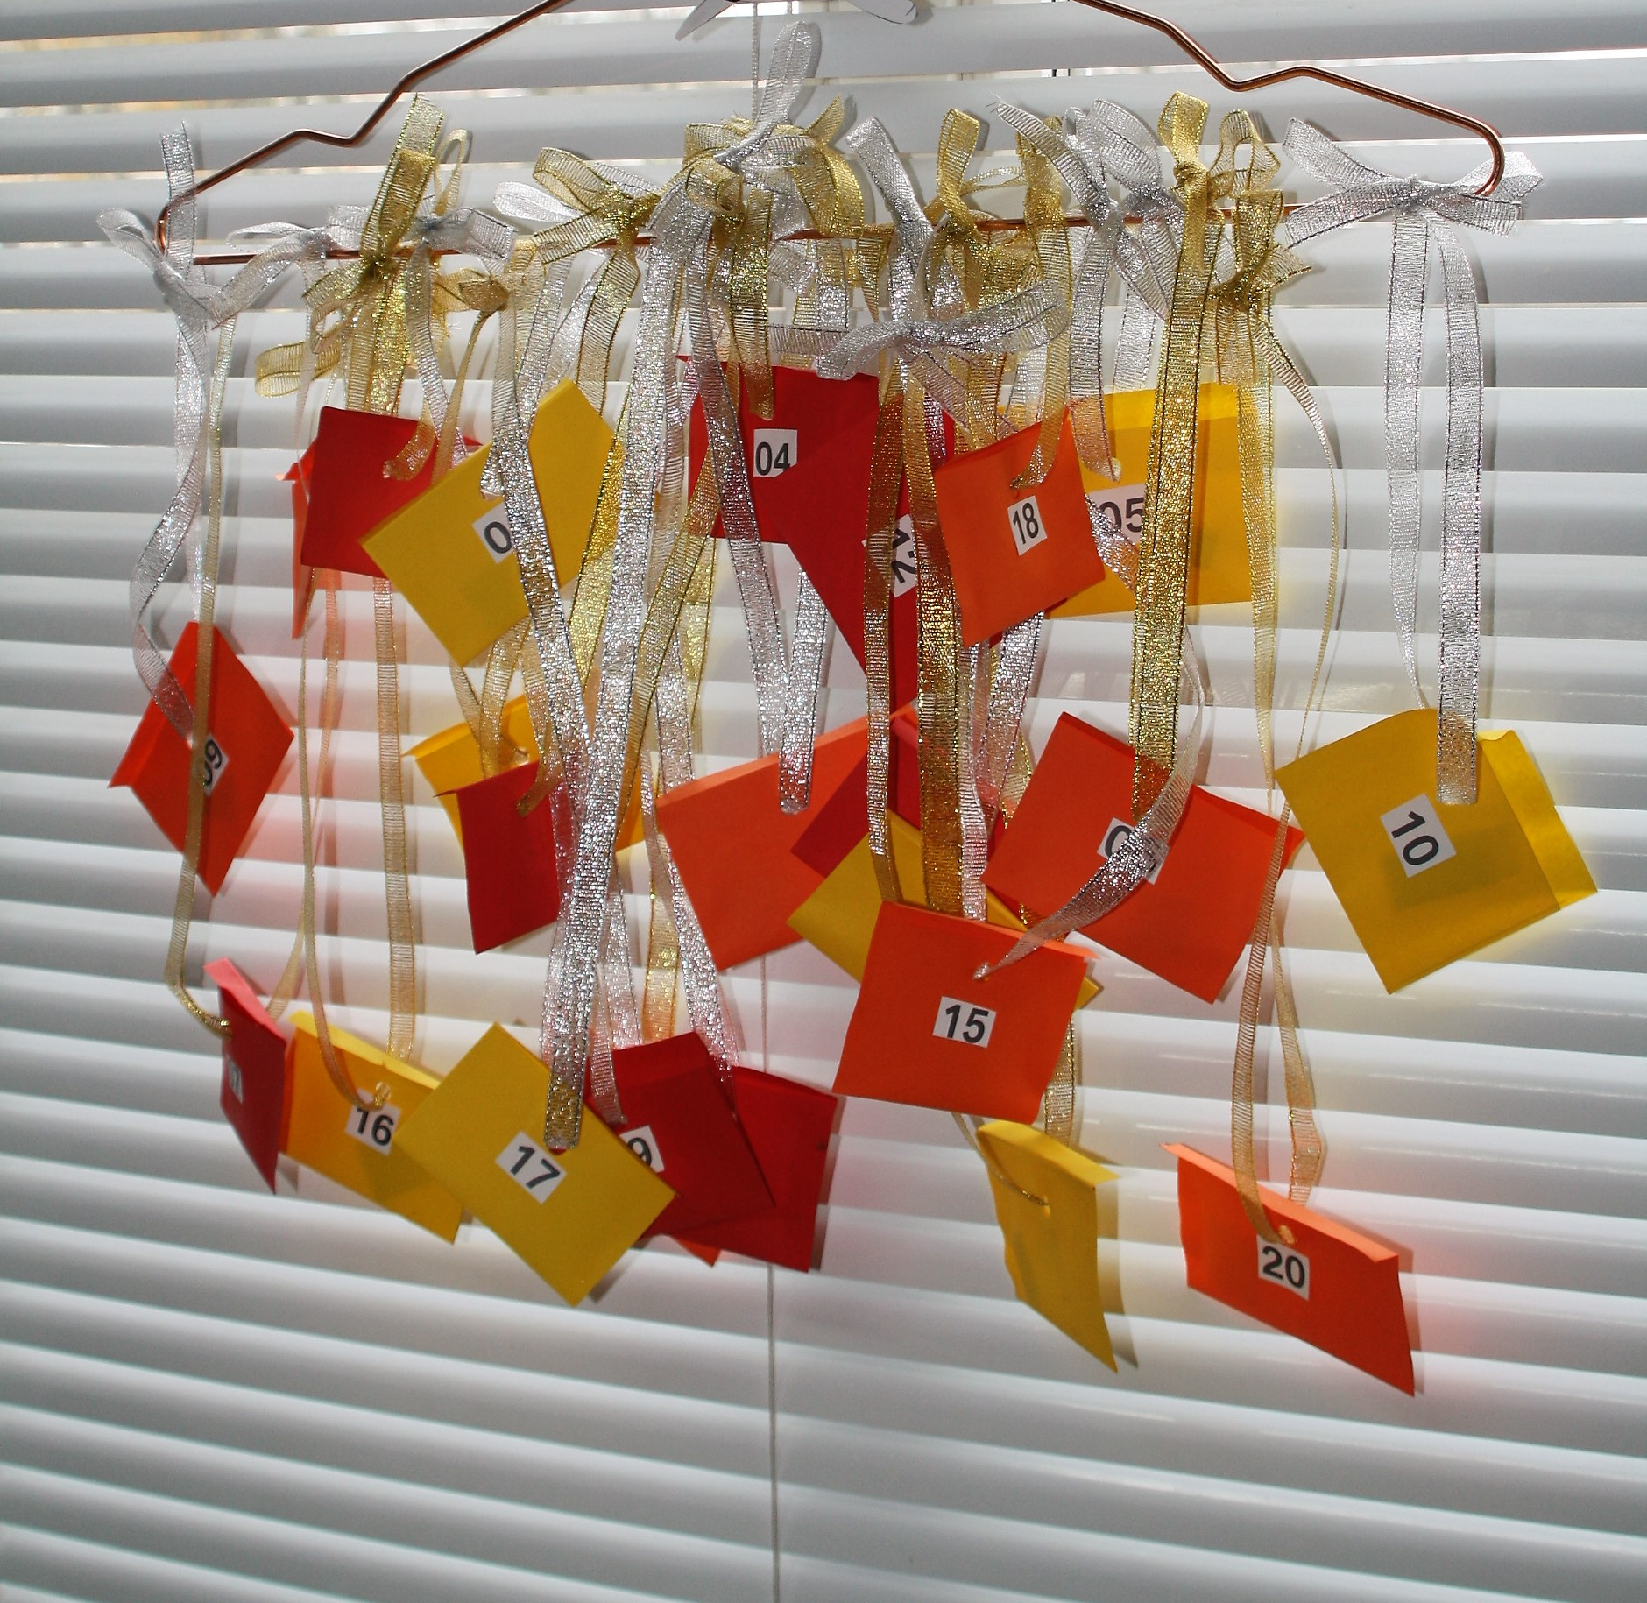
Advento kalendoriaus gaminimas

Slide 4
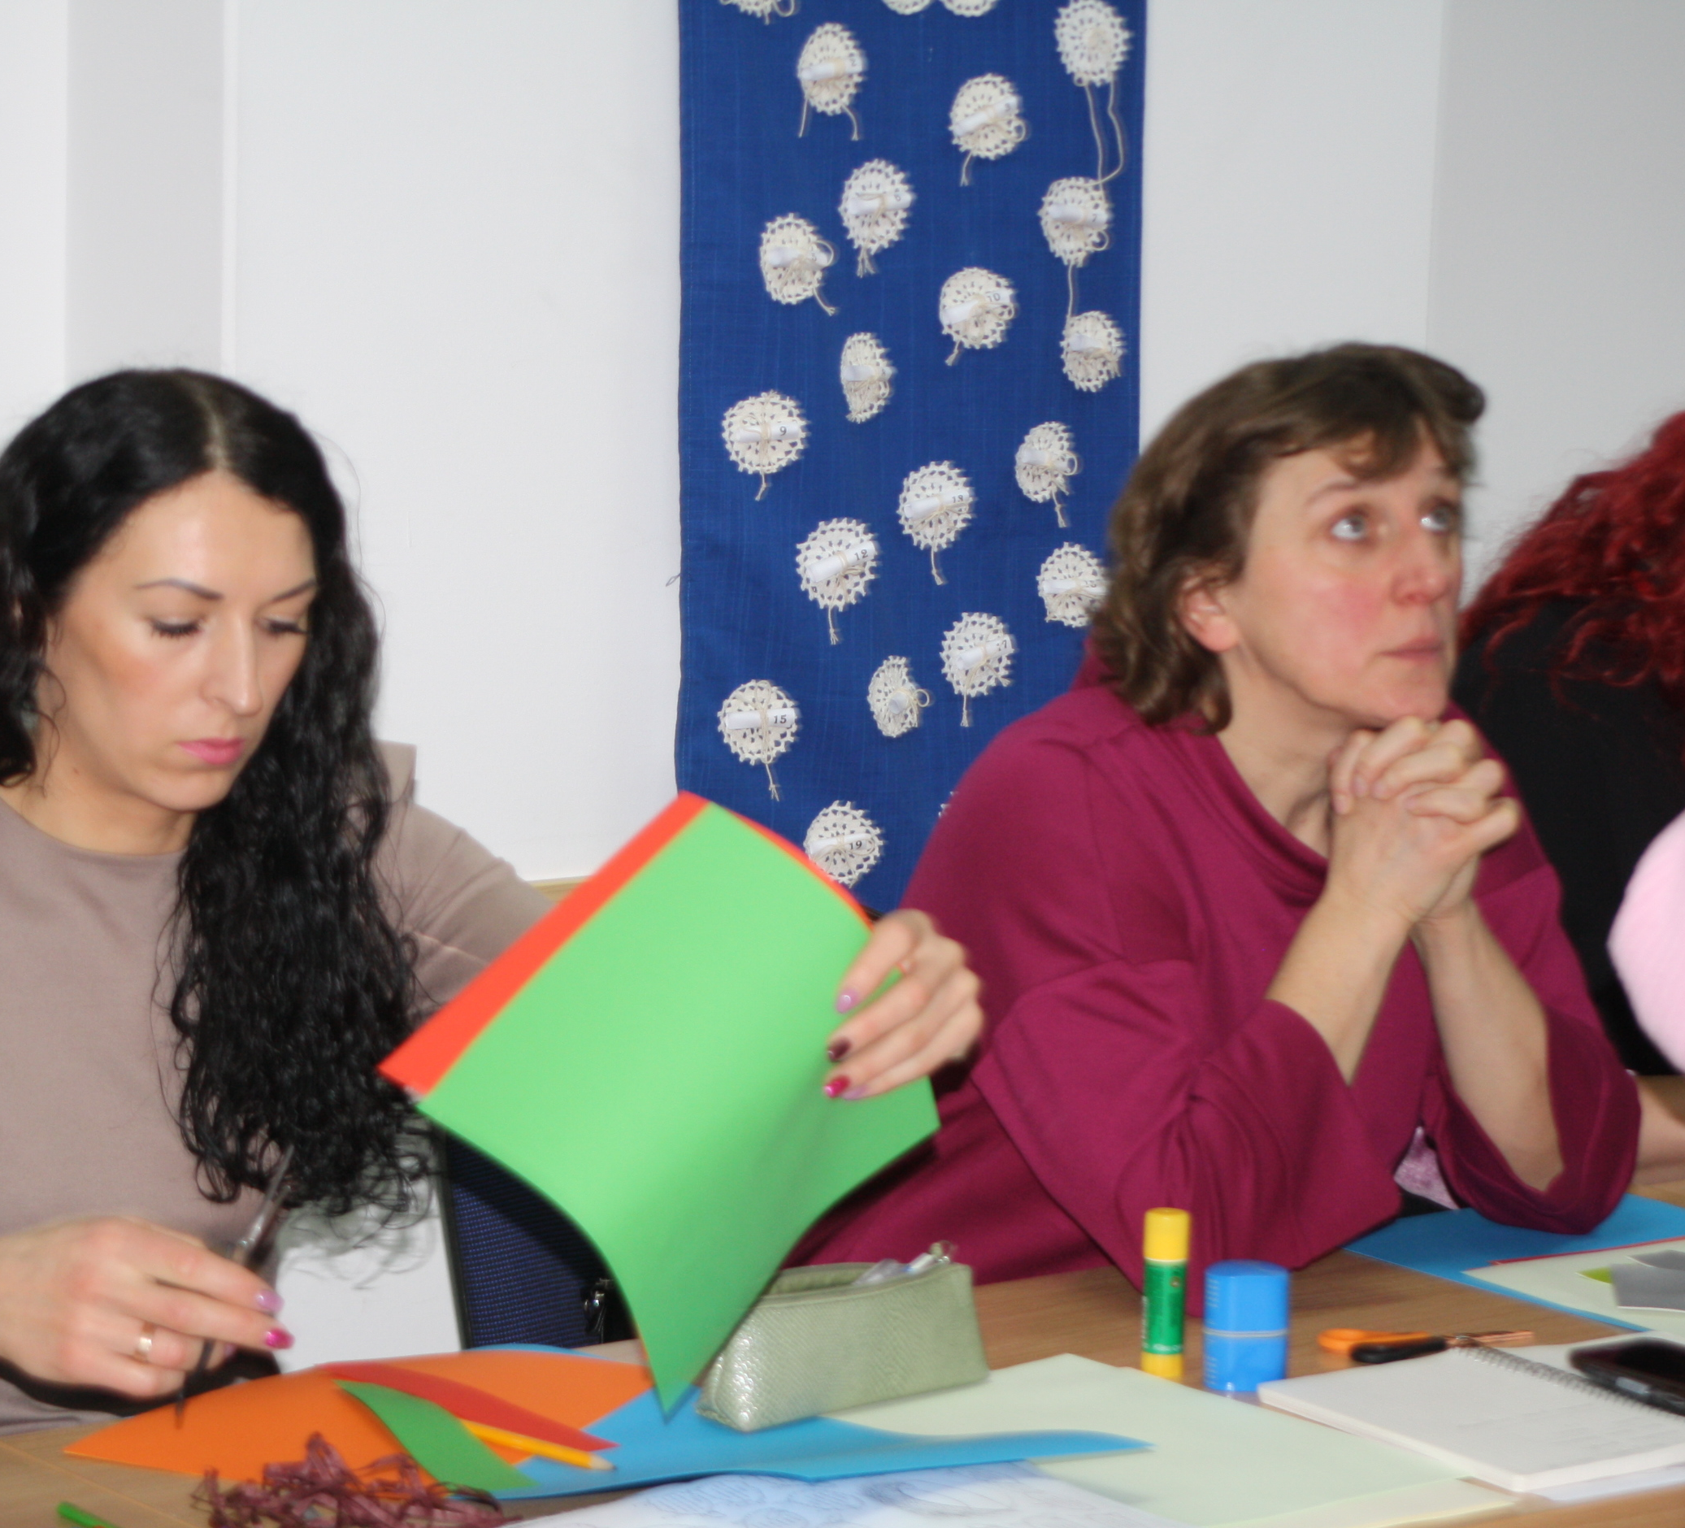
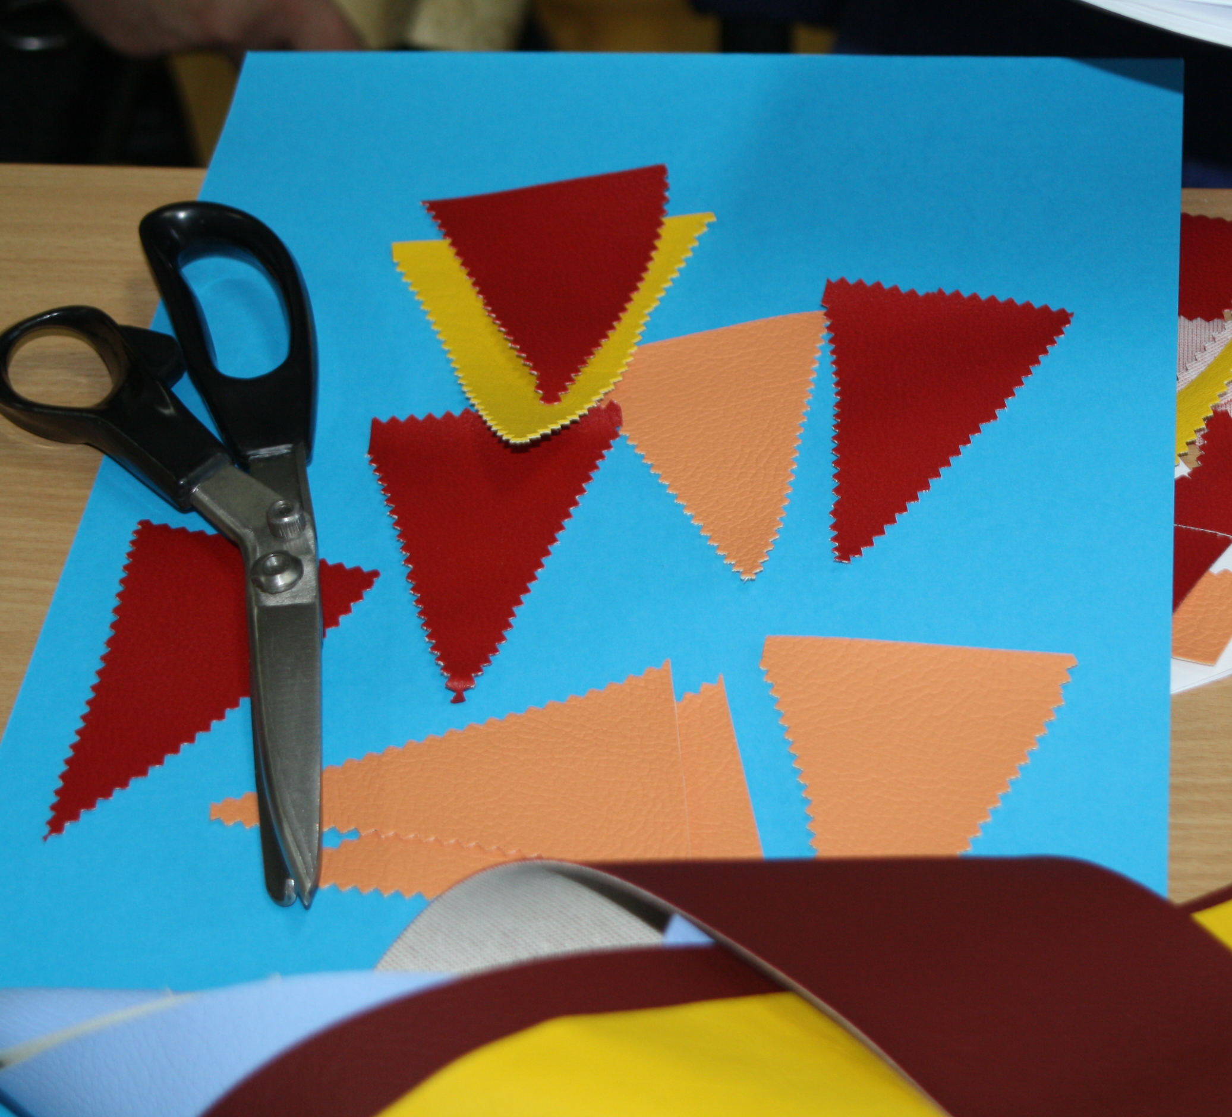
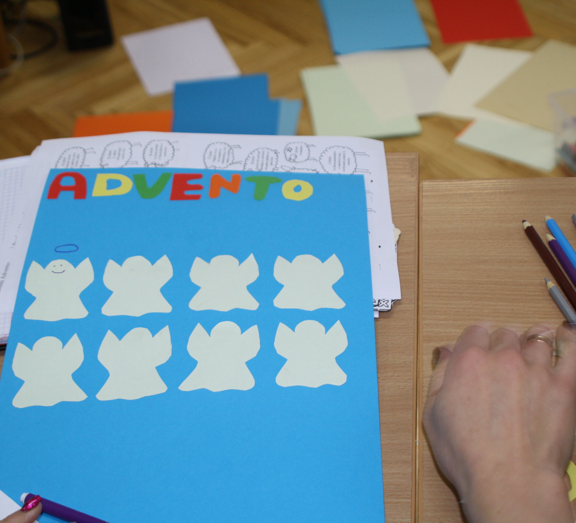
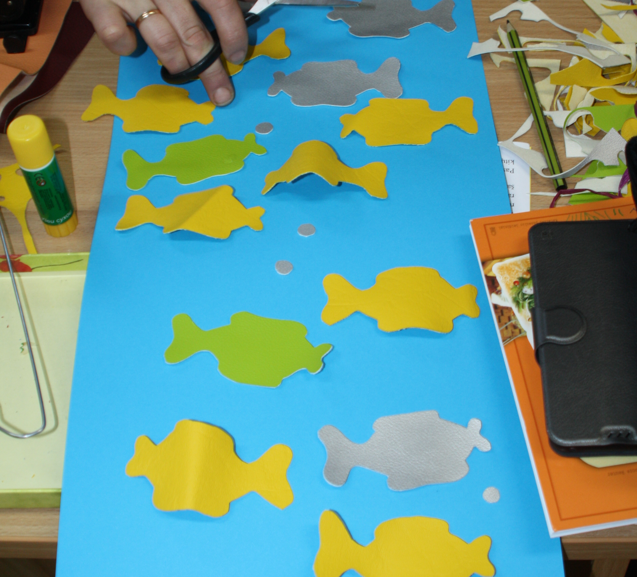
Advento kalendoriaus gaminimas

Slide 5
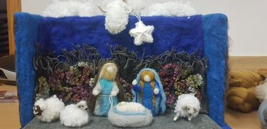
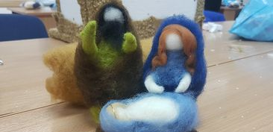
Prakartėlės gaminimas

Slide 6
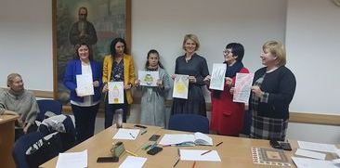
Naujų maldos formų ieškojimas

Slide 7
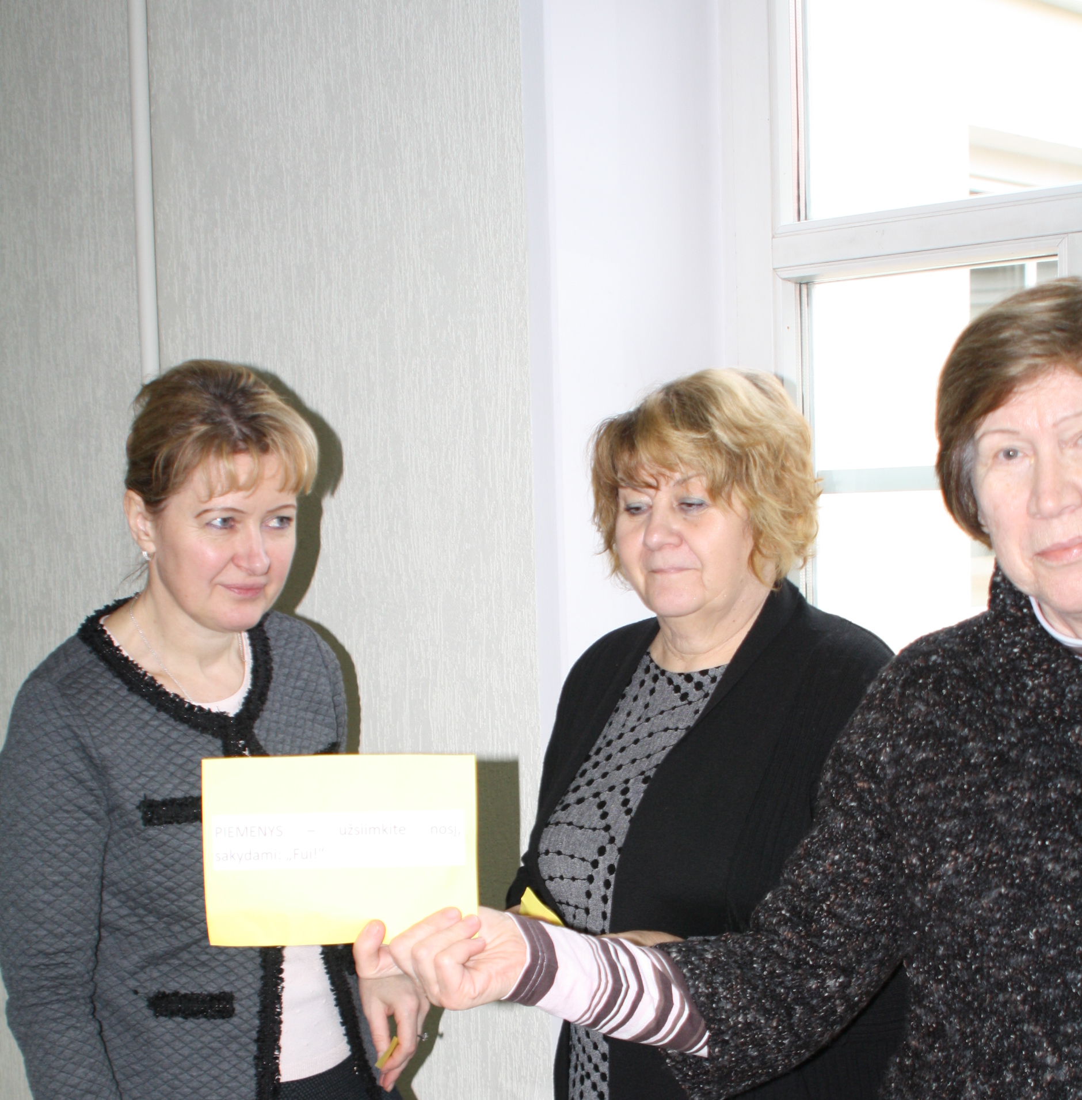
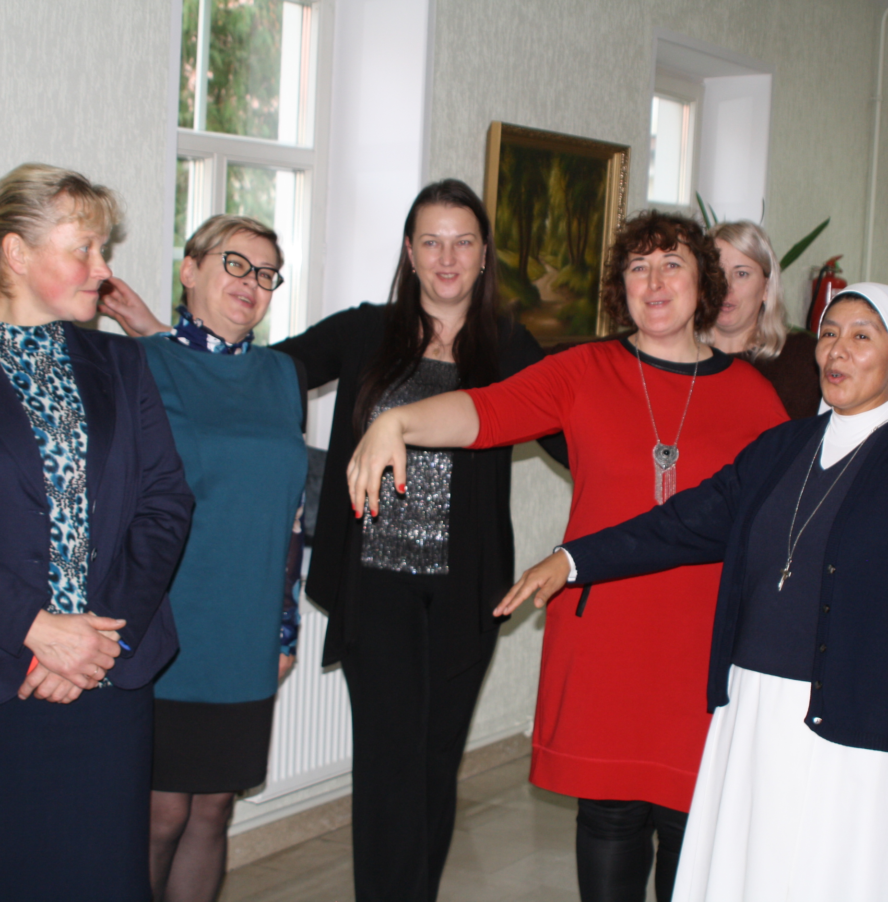
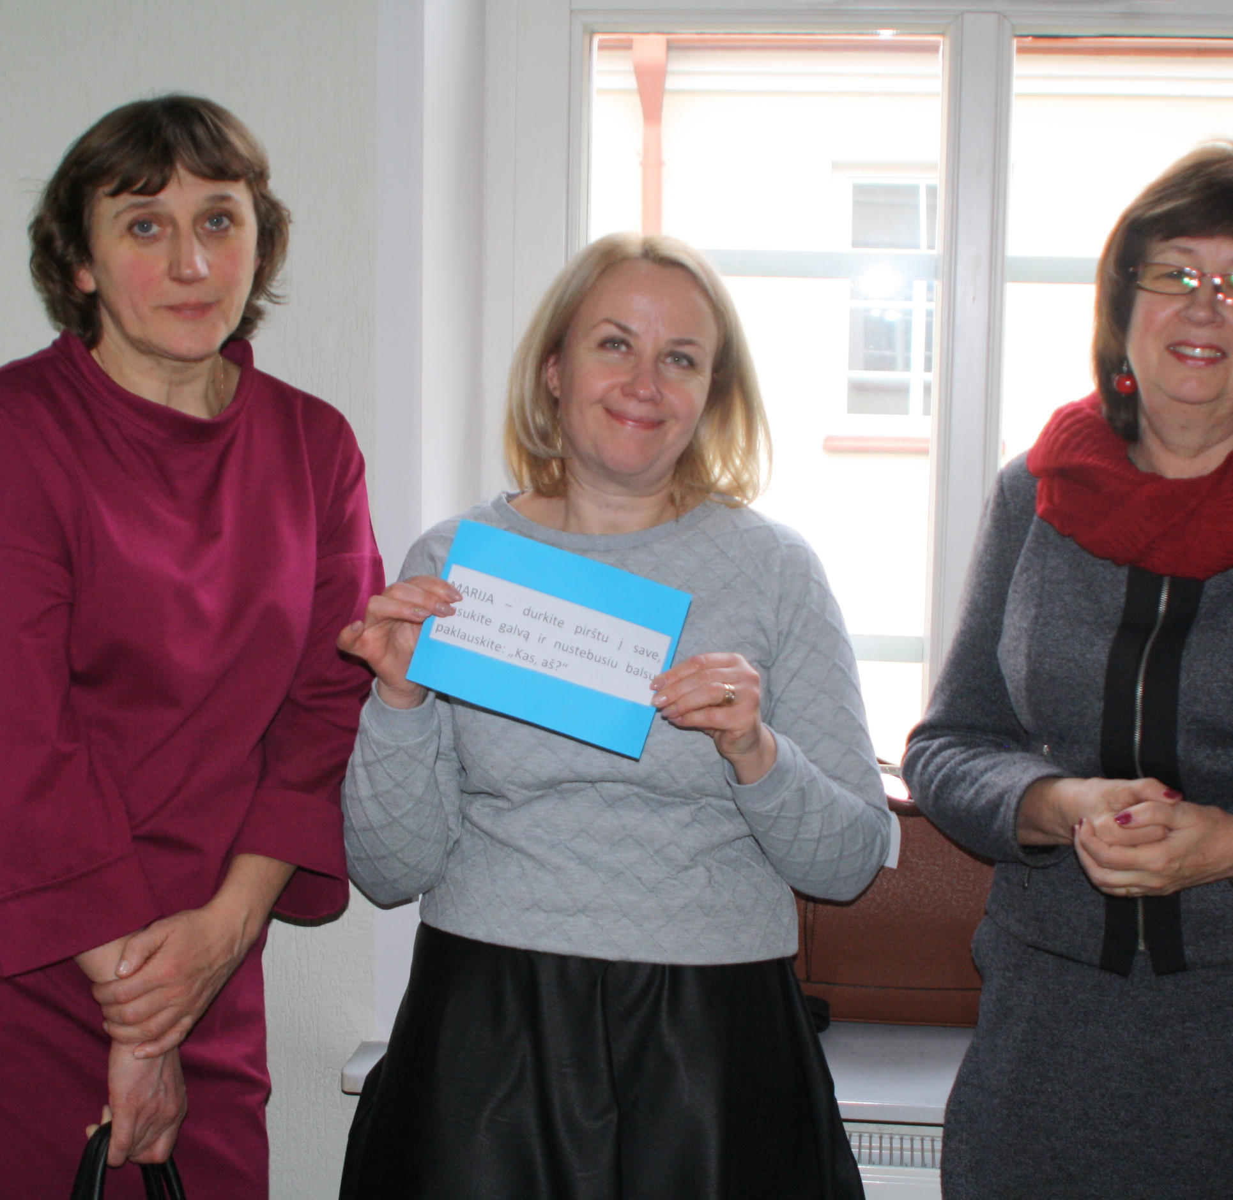
Kalėdinio pasakojimo skaitymas vaidmenimis
Mokytoja Rima Malavickienė

Slide 8
Idėjos popietei su kolegomis
Mąstymas „Pažinti Kūrėją: pojūčių galia“;
Mąstymas „Šukės"
Mąstymas „Iš nevilties gelmių šaukiuosi Tavęs, Viešpatie!”

Slide 9
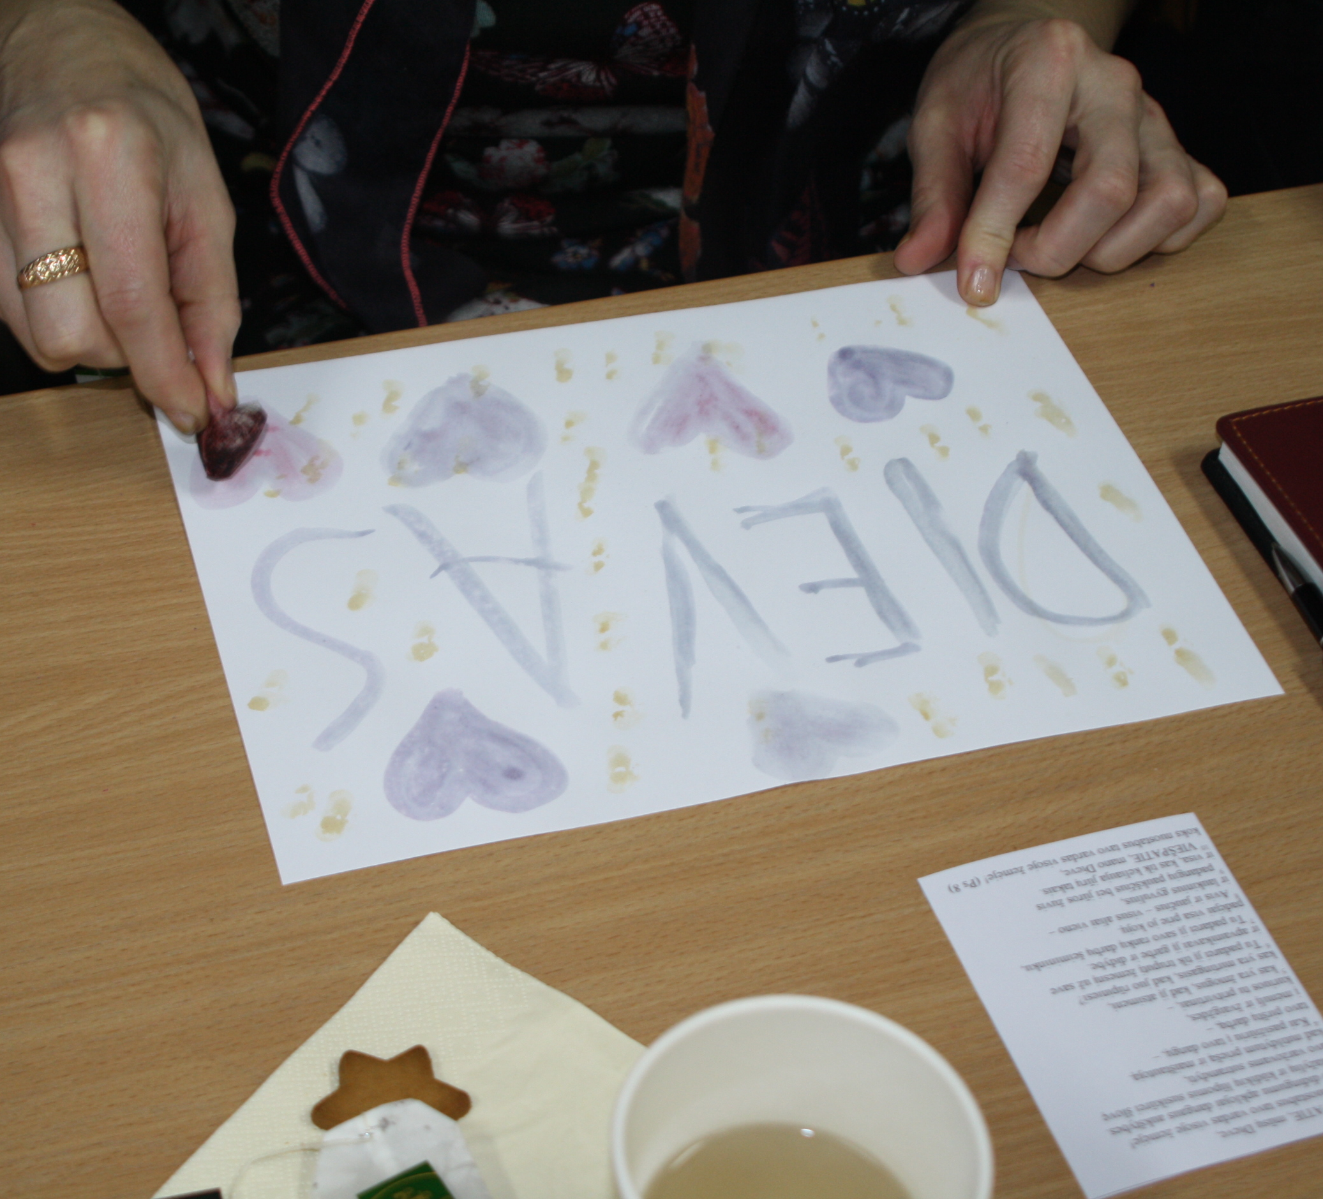
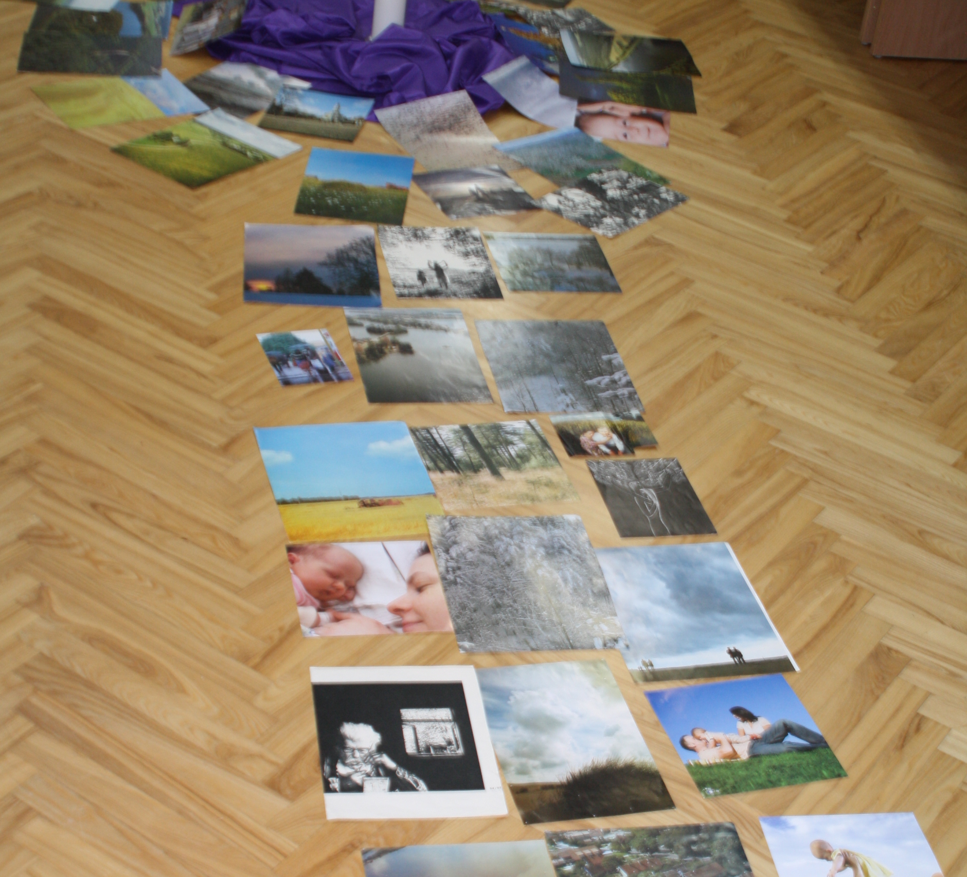
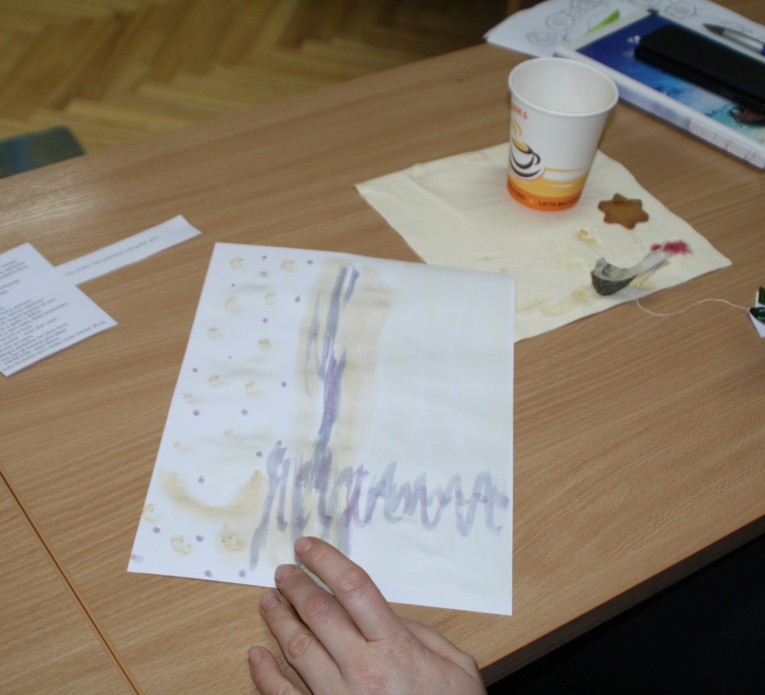
Mąstymas „Pažinti Kūrėją: pojūčių galia“ (mąstymo tekstas pridedamas)

Slide 10
Mąstymas „Šukės"

Slide 11
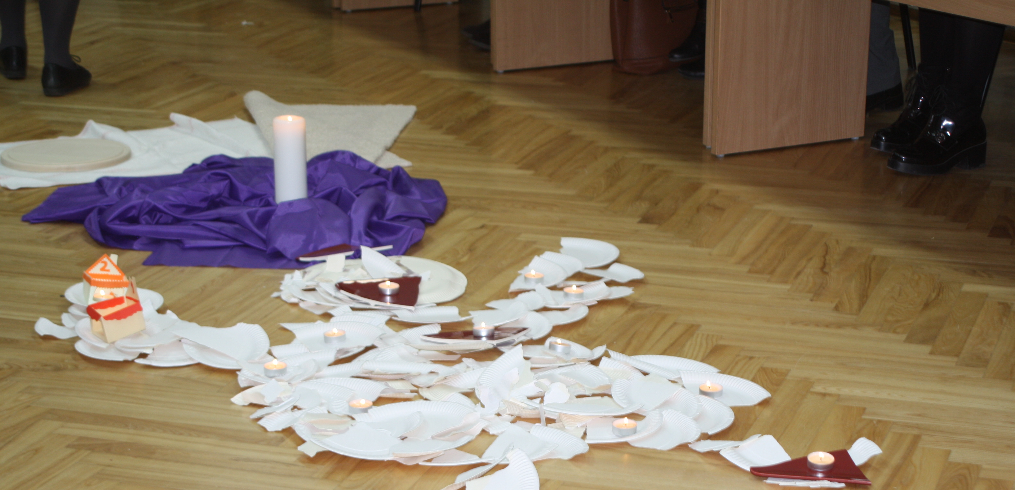
Mąstymas „Šukės"

Slide 12
Mąstymas „Iš nevilties gelmių šaukiuosi Tavęs, Viešpatie!”
Mąstymo tekstas ir paveikslėliai pridedami.
https://www.flickr.com/photos/148988434@N04/albums/72157687560794612

Slide 13
Idėjos mokyklos bendruomenei
Adventiniai skaitymai (labai tinka nuotoliniu būdu);
Kalėdiniai renginiai;
„Angelavimas“;
Gimimo istorija mokyklos interjere.

Slide 14
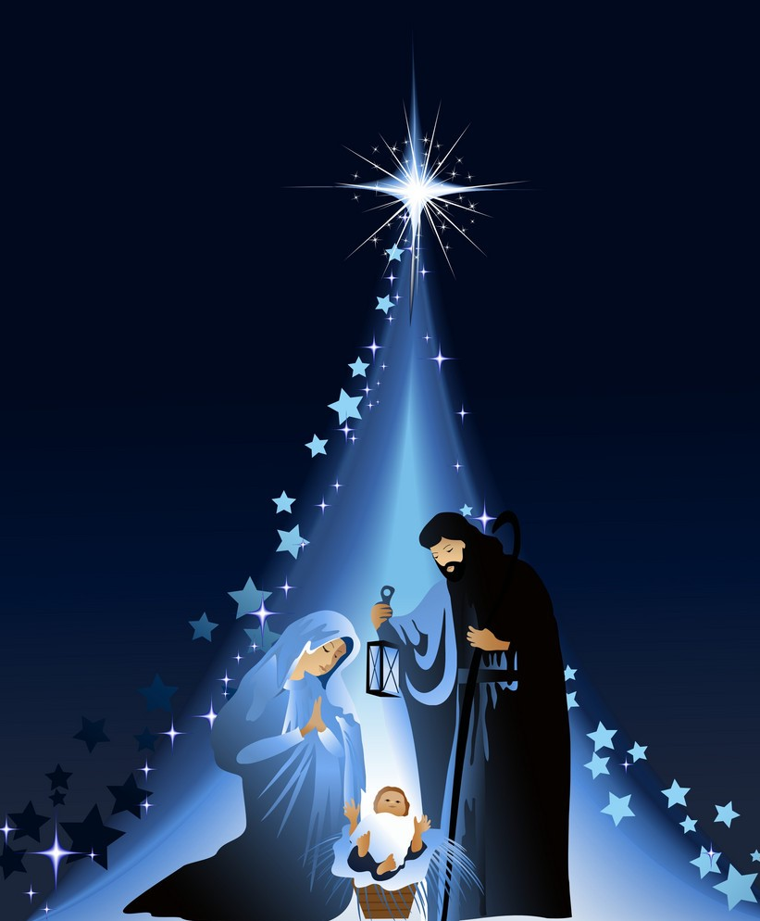
Dėkoju už dėmesį!

